Slide 1
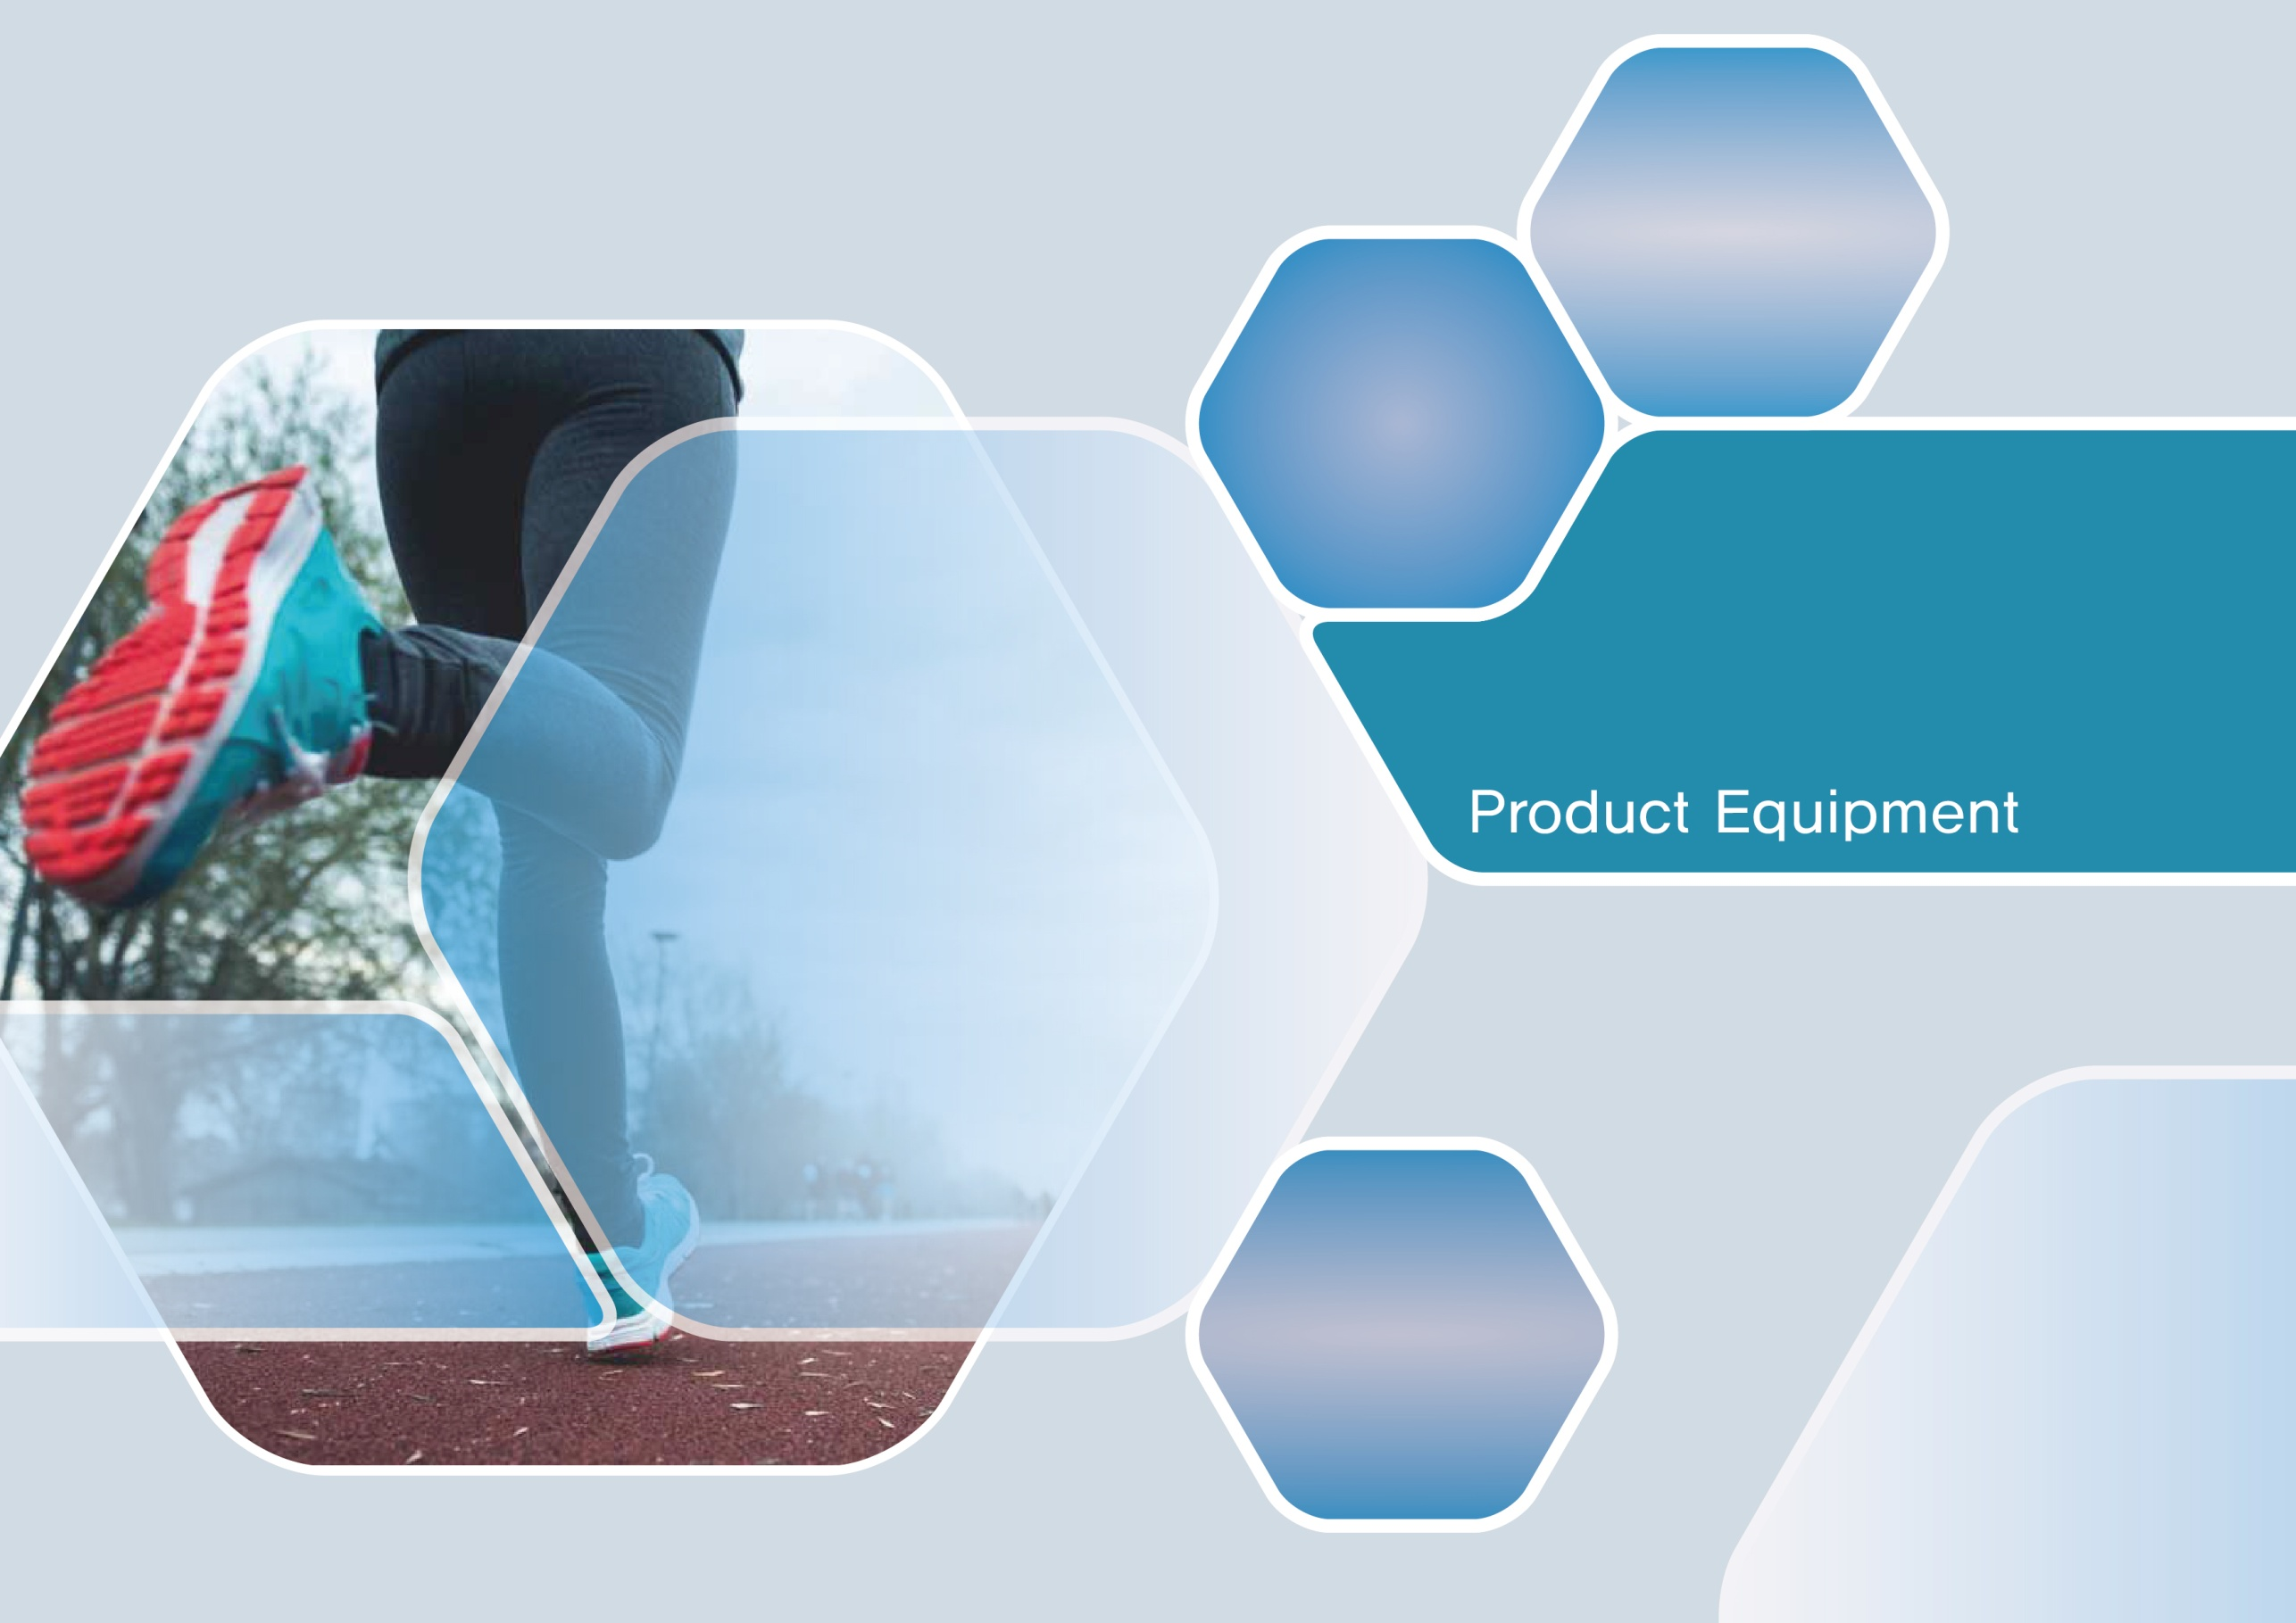


Slide 2

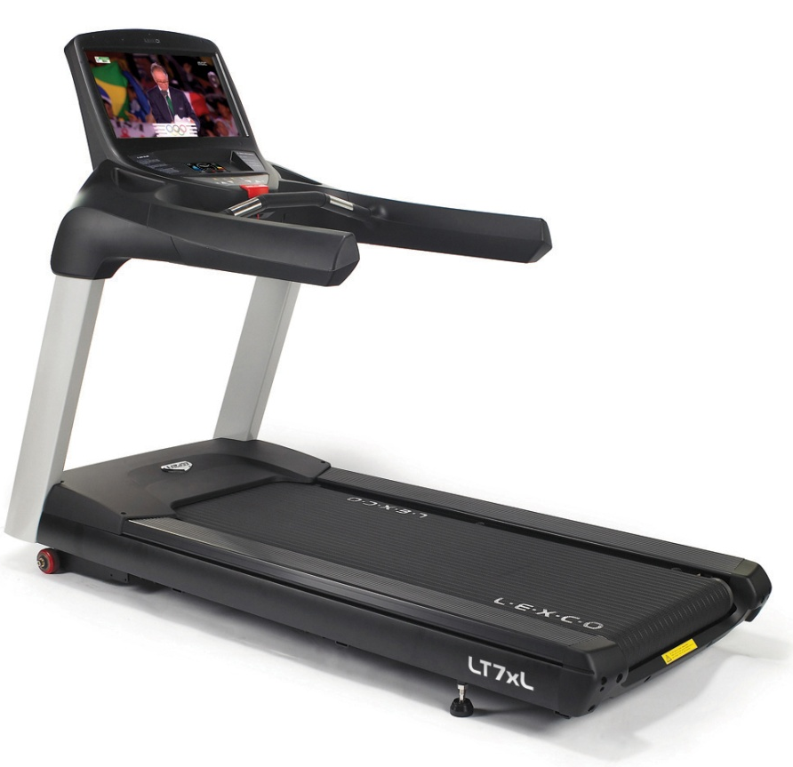

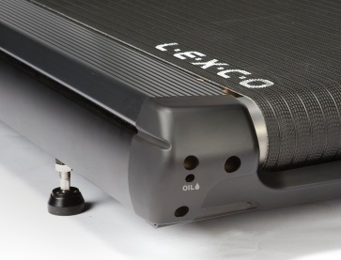
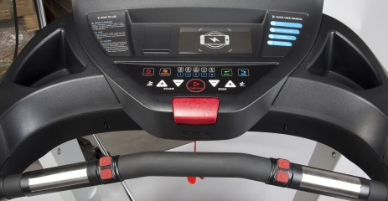
규 격 | 제품크기 : L 2,110 X W 920 X H 1,620(mm) 런닝면적 : W 530 X L 1,600(mm) 제품중량 : 206kg, 최대허용중량 : 200kg 속 도 : 0.5 ~ 20km/h, AC 3Hp(MAX 10.5Hp) 경 사 도 : 0% ~ 16% 입력전원 : AC 220V, 50Hz~60Hz
특 징 | 디자인적인 요소와 고급형 기능에 충실한 제품 양면 사용 가능한 첨단 양면데크 4개의 운동모드,3개의 사용자모드 프로그램 내장 일체형 보조손잡이, 우레탄 주손잡이, 양면 급유데크, 오토텐셔너, 후방안전가드, 접촉식 심박측정 비상정지 버튼&클립 자동 장력 조절 장치 휴대폰충전 USB단자, 이어폰 단자 관리가 용이한 데크 오일 주입구 옵션사항 : 듀얼 속도경사 버튼 (장착)/ 무급유데크(장착) / 미끄럼방지벨트(장착)/ 휴대폰 무선충전기능(별도구매) / 무선심박측정 기능(밸트별도구매)
디스플레이 | Attached 23” LED TV, Custom LED display
기 타
TV매립형 23인치
Cardio Equipment
관리가 용이한 데크 오일 주입구
* 무급유데크 양면 사용
속도경사 버튼 및 메인 버튼부

